Slide 1
Software Architecture 软件体系结构
Lecture 9. Grid Computing (网格计算)
Professor
Yushan Sun
Fall 2023

Slide 2
Lecture 8. Grid Computing (网格计算)
Contents of the lecture
Basic Concepts of Grid Computing
Grid Middleware
Comparison of Grid Computing with P2P Computing
Architectures of Grid Computing
Grid Examples

Slide 3
Basic Concepts of Grid Computing

Slide 4
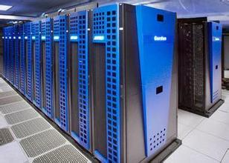
背景：对于复杂科学计算（基因组计算），使用超级计算机
问题：
1）计算费用昂贵
2）有很多计算，超级计算机也不能胜任
你有什么想法？

Slide 5

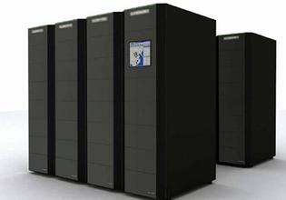

想法：通过使用互联网，将百万台、千万台计算机连接起来，共同计算。利用一切可利用的资源；需要有中心服务器；需要有整合机制。
呼和浩特
哈尔滨
北京
上海
西安
中心服务器集群
成都
广州
深圳

Slide 6
1. Basic Concepts of Grid Computing
网格计算的定义 (Definition of grid computing)
Ian Foster将计算网格定义为：
协调不受集中控制的资源
使用标准、开放、通用协议和接口
提供非平凡的服务质量。
Ian Foster defines a computing grid as a system that:
Coordinates resources that are not subject to centralized control
using standard, open, general-purpose protocols and interfaces
to deliver nontrivial qualities of service.

Slide 7
使用网格计算的原因 (Reasons for Using Grid Computing)
1. Basic Concepts of Grid Computing
使用冗余和可靠的服务
例如，大量的资源分布在一个企业或服务提供商的区域，它们可以提供
冗余的(冗余的计算能力，空闲时间)
可靠的(大型公司的实验室)
服务。

Slide 8
1. Basic Concepts of Grid Computing
网格计算中的虚拟组织的概念
在网格计算中，虚拟组织（VO）是指围绕一组资源共享规则和条件定义的一组动态的个人或机构。计算中，虚拟组织是指围绕一
In grid computing, a virtual organization (VO) refers to a dynamic set of individuals or institutions defined around a set of resource-sharing rules and conditions.

Slide 9
网格计算的功能 (Functions of grid computing)
网格计算使得（跨分布式的，异构的，和动态的）虚拟组织 的 服务与资源的集成，成为可能。
The grid computing enables the integration of services and resources across
distributed 分布式的
heterogeneous, and 多样的
dynamic 动态的
virtual organizations.

Slide 10
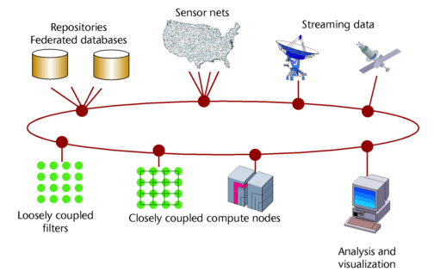
1. Basic Concepts of Grid Computing
分布式的，多样的，动态的
Grid integrates a wide variety of geographically distributed resources

Slide 11
1. Basic Concepts of Grid Computing
Lot of PC’s
Lot of PC’s
2
3
1. Main cluster server divides
Tasks into smaller subtasks
and parcel them to local
cluster servers
2
3
1
Local cluster
server
Local cluster
server
1
Main cluster
Server
3
3
3
4
1
1
3
Database farm
Local cluster
server
Local cluster
server
2
3
4. Main cluster server aggregates complete
tasks and send data back to the dadabase
farm
2
3
Lot of PC’s
Lot of PC’s
2. local cluster servers find
available processing power
on local PCs and
distributes subtasks into
those PCs
3. local cluster servers gather completed tasks from
local PCs and send data back to Main cluster
servers
网格计算机制

Slide 12
1. Basic Concepts of Grid Computing
资源供应技术 (Provisioning of Resources)
网格计算包含资源池，动态地供应计算能力的技术
Grid computing consists of a family of technologies for dynamically provisioning computing power from a pool of resources, includingde):
computing cycles (计算周期)
file and data storage (文件与数据存储)
caching (缓存)
network bandwidth （网络带宽）
databases and (数据库)
data warehouses (数据仓库)
application software （应用软件）
将各类资源集中在虚拟的资源池
资源池
计算周期，文件与数据存储，缓存，网络带宽，数据库，数据仓库，应用软件

Slide 13
1. Basic Concepts of Grid Computing
资源的多样性 (Diversity of resources).
资源池可以是在地理上分散的.
各种资源在
Capability (能力方面)
Capacity, and （容量方面）
Availability （可用性方面）
差别很大.
注：多个网格应用程序可以共享资源池. Several grid-aware
applications can share the resource pool.

Slide 14
1. Basic Concepts of Grid Computing
供应的内容 (Contents of the provisioning):
供应的内容包含如下的
寻找 (Locating)
授权 (Authorizing)
组装 (Assembling )
计划 (Scheduling )
释放、发布 (Releasing, and)
记账 (Accounting)
的方法与机制.
Provisioning includes methods and mechanisms for
Locating (寻找)
Authorizing (授权)
Assembling (组装)
Scheduling (计划)
Releasing, and (释放、发布)
Accounting (记账)
for resources and their usage.

Slide 15
1. Basic Concepts of Grid Computing
关于网格计算的多个方面(维度)
网格类型(Grid Types). 例如：
Computational grid (计算网格)
Data grid （数据网格）
地理网格(Geographic grid).
Campus grid, （校园网格）
Statewide grid, and （国家网格）
Global grid. （全球网格）
资源获取(How to get resources).
如何获得这些资源，服务提供商拥有专用的网格资源，并严格监控其使用，例如utility grid。

Slide 16
1. Basic Concepts of Grid Computing
网格成员(Grid membership).
第四维度反映了成员或伙伴关系：例如：
企业内部网格 (enterprise-internal intragrids )，对那些需要解决复杂计算问题的商业公司有吸引力，其目标是将企业内部的计算能力最大化。
多站点外部网格 (multisite extragrids )，对分布在世界各地的、非营利性质的研究机构颇有吸引力，进而造就了美国国家超级电脑应用中心计算生物学网格，如生物学和医学信息学研究网络。
业务伙伴网格 (business partner grid and ）
P2P消费网格 (p2p consumer grids)

Slide 17
1. Basic Concepts of Grid Computing
网格应用类型(Application types).
Fifth dimension reflects the type of application:
科学网格 Science (weather forecasting, land resource statistics)
生物网格 Biology (e. g. bioinformatics)
传感器网格 Sensors (pollution statistics)
天文 (Astronomy)
Return

Slide 18
Grid Middleware
网格中间件

Slide 19
2. Grid Middleware
网格中间件：网格中间件是将许多资源应用粘合在一起的粘合剂软件。
网格中间件是网格关键技术之一，其目的是
为用户提供具有同一编程接口的虚拟机器,
支持复杂应用问题的求解和广域网上各类资源的共享。
美国、英国都很重视这方面的研究。

Slide 20
2. Grid Middleware
网格计算中的资源整合
由于网格计算所涉及的资源都是在地理上广泛分布的异构资源，所以网格计算特别注重资源整合。这就要求网格中间件要具备
屏蔽节点异构(Unix, Linux,Windows)
优化资源选择(例如，计算能力)
协同计算与资源动态监测
的功能。

Slide 21
2. Grid Middleware
网格中间件
网格中间件应该包括
资源监测组件
计算服务组件
网格安全组件
容错服务组件
信息服务组件和
应用调度组件
资源监测组件
计算服务组件
网格安全组件
容错服务组件
信息服务组件
应用调度组件

Slide 22
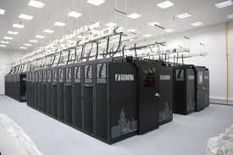
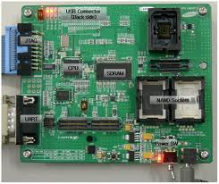
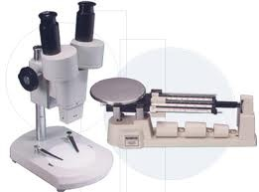
2. Grid Middleware
网格中间件是网格计算的核心，其主要任务是利用分布于整个互联网的异构资源，包括
计算集群
存储设备
科学仪器等
通过构建一个同构的环境使得这些资源能够为分布于各地用户提供协同服务，达到在整个广域网范围内的计算资源共享。

Slide 23
2. Grid Middleware
网格中间件的作用为使用一个唯一的接口，使得用户能通过该接口将某项计算任务提交到网格，而具体的计算程序可能运行在网络的任何地方。
其它例如
resource broker (资源代理)
replica manager (副本(复制品)管理器)
等类似的软件组件协助中间件将计算任务分配到最适合计算的节点。

Slide 24
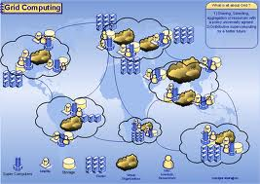

2. Grid Middleware
对于使用中间件的用户来讲，这些细节被隐藏了起来。用户仅仅关心计算结果，而不必关心哪些计算任务被分配到哪些计算机。
网
格
Computing task
Result
网格中间件

Slide 25
2. Grid Middleware
网格中间件可以看作是虚拟超级计算机的操作系统。
该“超级计算机”实际上包含许了许多在不同的站点运行的许多独立的计算节点，但是对于用户来说，所面对的似乎仅仅是一台独立的超级计算机。
网
格
Grid User
Super Computer
将某个网格想象成一台超级计算机

Slide 26
形象地说，可以理解在中间件的一侧，是地理上广泛的分布的各种各样的资源，在中间件的另外一侧，是许多虚拟组织，每个组织都拥有它们自己网格应用。
这些应用可以通过少许的由中间件提供的接口访问这些异构的资源

Slide 27
2. Grid Middleware
大量异构资源
Grid Middleware
网格应用程序
天文爱好者
网格虚拟组织
基因计算
网格虚拟组织
天气爱好者
网格虚拟组织
网格计算中间件工作原理
Return

Slide 28
Comparison of Grid Computing with
P2P Computing

Slide 29
P2P Computing
3. Comparison of Grid Computing with P2P Computing
Grids and P2P的相似之处：使用地理上广泛分布的资源
Foster believes that grids and P2P computing have much in common
Both approaches have the same objective: - the use of geographically distributed resources

Slide 30
3. Comparison of Grid Computing with P2P Computing
Grids与P2P的区别:
网格计算关注自顶向下的问题, 例如
资源整合 (resource integration)
性能 (performance）
服务质量 (service quality , and）
安全性 (security）
P2P关注自底向上的问题，例如
专门服务, and
对众多参与者的支持
Return

Slide 31
Architectures of Grid Computing

Slide 32
5. Architectures of Grid Computing
Standards: 全球网格论坛与Globus联盟制定标准
全球网格论坛（GGF）和Globus联盟专注于体系结构、软件工具包和应用程序开发。
网格计算标准OGSA(开放网格服务架构） 在2002年的GGF会议上，Globus项目团队和IBM提出了一个新的网格标准OGSA（开放网格服务体系结构，Open Grid Services Architecture）。
开发网格架构基础设施OGSI GGF于2003年6月发布了开放网格服务基础设施（OGSI），为开放网格服务体系结构（OGSA）提供基础设施层。

Slide 33

5. Architectures of Grid Computing
开发工具: Globus Toolkit
Published in 2003, Globus Toolkit is an open architecture and open-source. (http://toolkit.globus.org/toolkit/).
Globus是基于开放结构、开放服务资源和软件库，并支持网格和网格应用，目的是为构建网格应用提供中间件服务和程序库。
Globus工具包机制已经被应用于全球数百个站点和几十个主要的网格计算项目：NASA网格(NASA IPG)、欧洲数据网格(Data Grid)和美国国家技术网格(NTG)等。
Globus Toolkit is Retired (1998-2018)。

Slide 34
5. Architectures of Grid Computing
网格的体系结构主要有两个:
一个是较早由Ian Foster等提出的5层沙漏架构，它建立在互联网协议之上，以互联网协议中的通信、路由、名字解析等为基础。
另一个是IBM公司与Ian Foster共同提出的开放网格服务架构(Open Grid Services Architecture, OGSA)。

Slide 35
5. Architectures of Grid Computing
五层沙漏架构
应用层：可以根据任一层次上定义的服务来构造。每一层都定义了协议，以提供对相关服务的访问，这些服务包括资源管理、数据存取、资源发现等。
应用层 (Application)
汇聚层：功能：是协调多种资源的共享。该层协议与服务描述的是资源的共享，包括目录服务、协同分配和调度以及代理服务、监控和诊断服务、数据复制服务、网格支持下的编程系统、负载管理系统与协同分配工作框架、软件发现服务、协作服务等。说明了不同资源集合之间是如何相互作用的。
汇聚层 (Collective)
资源层：功能： 实现对单个资源的共享。资源层定义的协议包括安全初始化、监视、控制单个资源的共享操作、审计以及付费等。它忽略了全局状态。
资源层 (Resource)
连接层：功能：对下层物理资源提供安全的数据通讯能力，使得资源之间可以进行互操作(单个资源之间建立了联系)。该层定义了核心的通信和认证协议，用于网格的网络事务处理。通信协议允许在构造层资源之间交换数据，要求包括传输、路由、命名等功能。
连接层 (Connectivity)
构造层：功能：控制局部资源，包括查询机制（发现资源的结构和状态等信息）、控制服务质量的资源管理能力等，并向上提供访问这些资源的接口。资源：计算资源、存储系统、目录、网络资源以及传感器等。
构造层 (Fabric)

Slide 36
5. Architectures of Grid Computing
绘制成沙漏形状的五层架构
工具与应用
应用层
目标代理诊
断与监控层
汇聚层
核心协议数
量不应太多
资源层
单资源共享
相互安全通讯
连接层
各种资源：如计算机、
存储介质、网络、传感器
构造层
含义：各部分协议的数量是不同的，对于其最核心的部分，要能够实现上层各协议向核心协议映射；同时，实现核心协议向下层其它各协议的映射。核心协议在所有支持网格计算的地点都应该得到支持，因此，核心协议数量不应该太多，否则就成了协议查重结构中的瓶颈。

Slide 37
OGSA（Open Grid Services Architecture）被称为是下一代的网格体系结构，它是在原来“五层沙漏结构”的基础上，结合最新的Web Service 技术提出来的。
OGSA包括两大关键技术即网格技术和Web Service 技术。解决了两个重要问题：
标准服务接口的定义和
协议的识别。
网格体系结构是关于如何建造网格的技术，包括对网格基本组成部分和各部分功能的定义和描述，网格各部分相互关系与集成方法的规定，网格有效运行机制的刻画。
OGSA最突出的思想就是以“服务”为中心。在OGSA框架中，将一切都抽象为服务，包括计算机、程序、数据、仪器设备等。
这种观念，有利于通过统一的标准接口来管理和使用网格。

Slide 38
GridService
(必须的)
其它接口
(可选的)
网格服务(Grid service)通过定义接口来完成不同的功能。
服务数据是关于网格服务实例的信息。
网格服务=接口/行为+服务数据。
服务数
据元素
服务数
据元素
服务数
据元素
实现
主机环境/运行时
(C, JavaEE, .NET…)
开放网格服务体系结构(OGSA)

Slide 39
5. Architectures of Grid Computing
GridService接口类型：包括以下操作
findServiceData，查询有关网格服务实例的多种信息，包括基本的内部信息，关于每个接口的信息以及特定服务有关的信息
setTerminationTime，设置并且得到网格服务实例的终止时间
destroy, 销毁网格服务实例
NotificationSource接口类型，包括以下操作
subscribeToNotificationTopic，根据感兴趣的消息类型和内容说明，向相关事件的通知发送者进行订阅
unsubscribeToNotificationTopic，取消通知的订阅

Slide 40
5. Architectures of Grid Computing
NotificationSink接口类型，包括以下操作
deliverNotification，异步发送消息
Registry接口类型，包括以下操作
registerService，网格服务句柄的软状态注册
unregisterService，取消注册的网格服务句柄
Factory接口类型，包括以下操作
createService，创建新的网格服务实例
HandleMap接口类型，包括以下操作
findByHandle，返回与网格服务句柄相关的服务实例
Return

Slide 41
Grid Examples

Slide 42
6. Grid Examples
中国教育部网格项目
2003/10, IBM and China’s Ministry of Education announced they have begun using grid technology to enable universities across the country to collaborate on
research,
scientific and
education
projects.

Slide 43
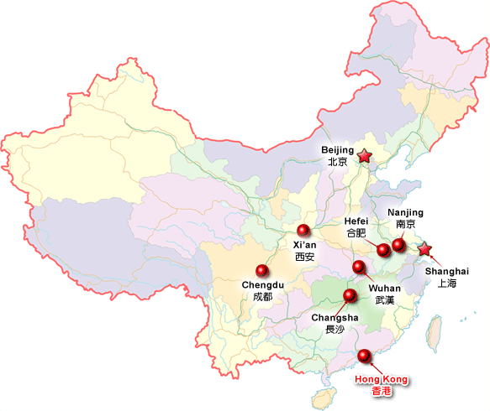
6. Grid Examples
China Grid
Ministry of Education.
Grid Points Distribution in China

Slide 44
6. Grid Examples
BOINC网格项目：BOINC (Berkeley Open Infrastructure for Network Computing)
由加州大学，和伯克利大学开发的BOINC项目，使得任何人可以使用家庭个人计算机在许多科学研究领域的项目中贡献计算能力。
研究领域：数学，医学，分子生物学，气候学，天体物理学。BOINC是一共同一个寻找公开志愿者的学术项目。

Slide 45
6. Grid Examples
Folding@home网格项目：Folding@home (abbreviated as FAH or F@h)
目的：研究蛋白质的正确折叠和错误折叠。
Einstein@Home网格项目：
目的：使用从LIGO重力波探测器得到数据器得到的数据研究旋转中子星。

Slide 46
6. Grid Examples
IPG (Information Power Grid)
是美国NASA的一个高性能计算与数据网格项目。
使用IPG中间件，网格用户就可以从任何地方访问广泛分布的异构资源。IPG的任务是为NASA的科学与工程人员提供一个解决问题的平台。
IPG的主要目标是建立一个网格环境原型：一个异构的、分布计算、数据和仪器环境，以提供统一的资源访问。
IPG系统的主要应用领域为：高性能计算、高能物理和海量数据存储。参见网址(www.ipg.nasa.gov)

Slide 47
6. Grid Examples
美国TeraGrid网格项目：国家科学基金会的TeraGrid (http://www.teragrid.org/)
是巨型的研究计算的基础设施，在2001年投资5300万美元建成，其目的是结合五大计算和数据管理设施和支持许多另外的学院和研究实验室。
TeraGrid是开放的科学发现网格计算的基础设施。它结合了具有领导地位的资源的十一个伙伴站点，以便创建一种集成的，永久性的计算资源。
使用高性能的网络连接，TeraGrid集成高性能计算机、数据资源和工具和美国国家的高端的实验设施。

Slide 48
6. Grid Examples
TeraGrid
The TeraGrid is launched by the
academic community,
government organizations, and
many large corporations.

Slide 49
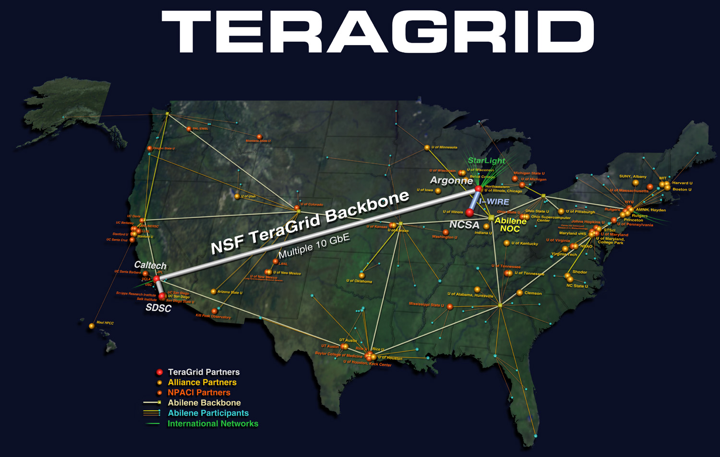
6. Grid Examples
Example Grids
Return

